Slide 1
나의 메모장
우 홍민

Slide 2
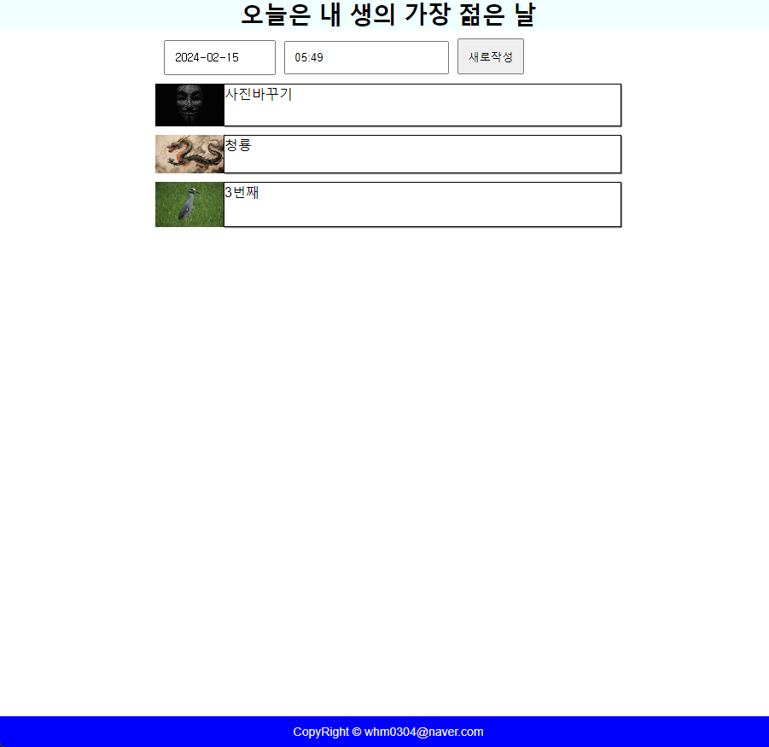
리스트 페이지
※ 처음 화면출력페이지
● 현재 날짜와 시간이 표기 되어있다.
● 리스트랑 사진이 출력된다.
● 새로작성을 눌렀을때 인풋 화면으로 전환된다.
● 내용부분을 클릭했을때, 디테일 화면으로 전환된다.

Slide 3
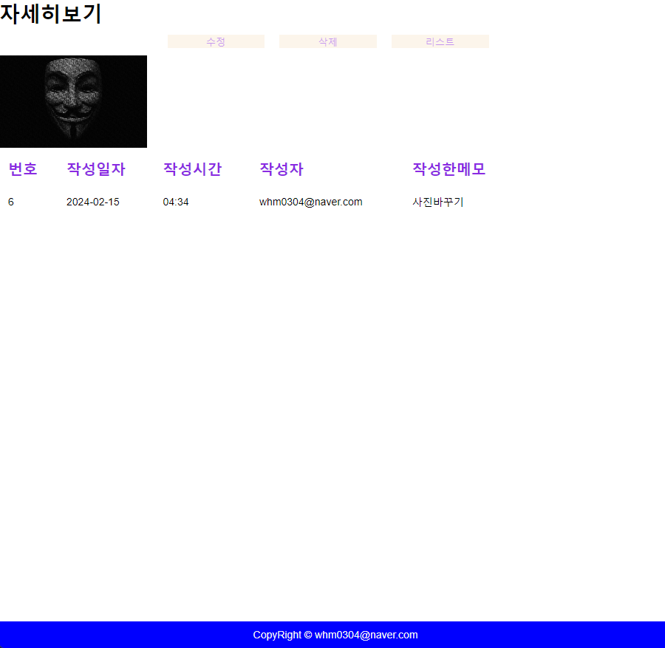
디테일 페이지
※ 디테일 페이지
● 사진이 나오고 , 그 밑에 디테일한 내용들이 나온다
● 위에 수정 , 리스트 버튼을 누르면 해당 페이지로 이동된다.
● 삭제를 누를 경우에 해당 데이터가 삭제되고 , 리스트 페이지로 돌아간다.

Slide 4
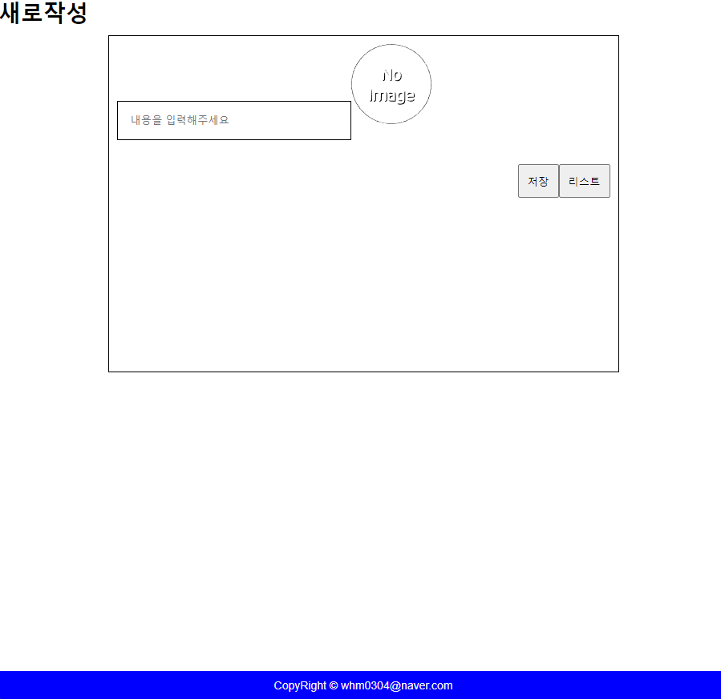
업데이트 페이지
※ 새로작성 페이지
● 새로작성할때 처음에는 No image 이고, 파일을 선택하면 이미지 미리보기가 된다.
내용을 입력한 후 저장을 누르면
리스트로 돌아가게 된다.

Slide 5
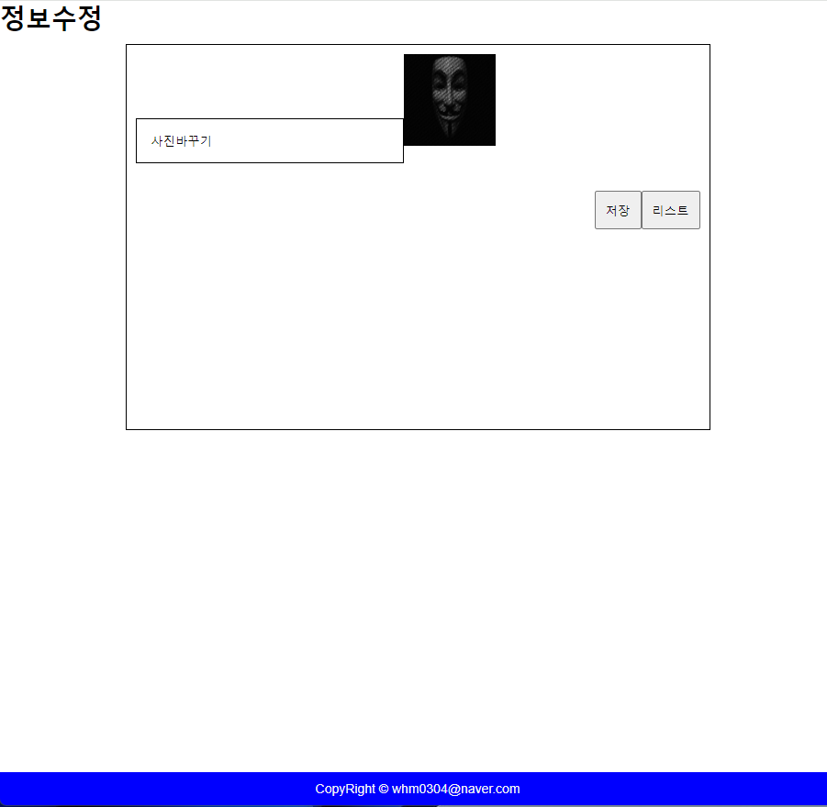
업데이트 페이지
※ 업데이트 페이지
● 정보 수정할때는 해당 내용들이 출력되고, 수정이후에 시간과 날짜도 변경되게 된다.
● 첫페이지에서 추가 누르게 되면 아무내용없고, 사진도 없는 상태가 된다.
● 사진을 바꾸게 되면 해당 사진을 미리보기 된다.
● 저장을 누를경우, 해당내용이 수정되거나 추가되고, 리스트페이지로 돌아간다.

